Slide 1

Báo cáo Khóa luận tốt nghiệp
Tên đề tài: PHÂN LOẠI MASS TRONG NHŨ ẢNH TỪ ẢNH X- QUANG
SỬ DỤNG DEEP LEARNING VÀ ENSEMBLE LEARNING
Sinh viên thực hiện: Nguyễn Tuấn Sinh, Trịnh Ngọc Đức
GVHD: PGS.TS Huỳnh Trung Hiếu

Slide 2
Nội dung
01. Giới thiệu
02. Dữ liệu
03. Các mô hình sử dụng trong bài toán
04. Đánh giá
05. Kết luận
06. Hướng phát triển

Slide 3
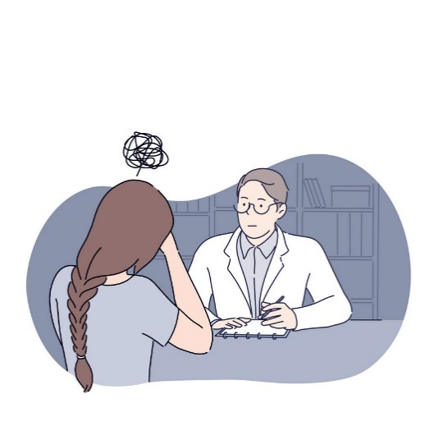
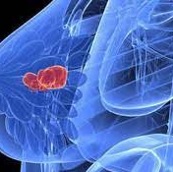


01. Giới thiệu
Meet Our Team
TRƯỜNG HỢP MẮC BỆNH UNG THƯ VÚ
TỶ LỆ SỐNG NẾU PHÁT HIỆN SỚM
TRƯỜNG HỢP CHUẨN ĐOÁN MUỘN
TRƯỜNG HỢP CHẾT DO UNG THƯ VÚ
1.67 Triệu
522.000 Người chết
90% khỏi bệnh
Giảm tỷ lệ sống 27%

Slide 4
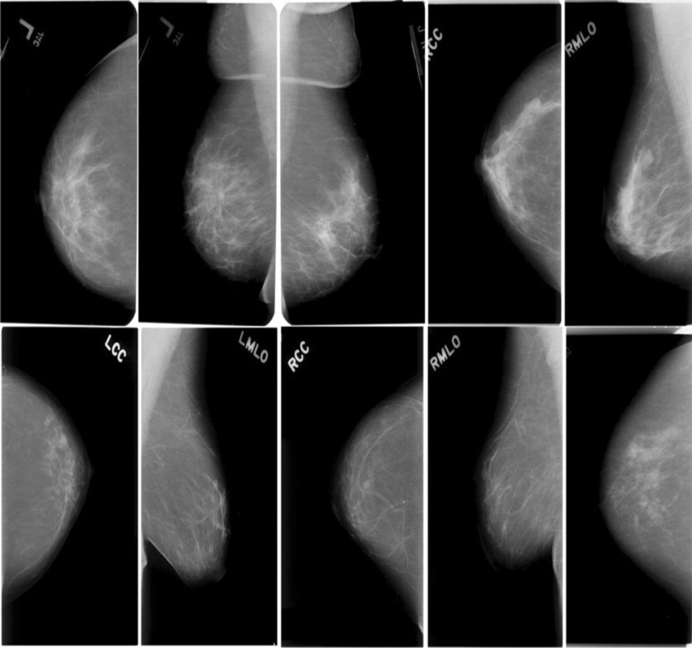
02. Dữ liệu
Meet Our Team
a. Tổng quan dữ liệu
Bộ dữ liệu DDSM: là một bộ dữ liệu được sử dụng rộng rãi trong lĩnh vực xử lý ảnh y khoa và phân loại ung thư vú. DDSM bao gồm một tập hợp các hình ảnh siêu âm và mammography từ nhiều bệnh viện khác nhau.
1 vài ảnh từ bộ dữ liệu DDSM

Slide 5
02. Dữ liệu
01
02
03
04
Tổng 7140 ảnh
Tập Train: 4840 ảnh
Tập Val: 1680 ảnh
Tập Test: 620 ảnh
Dữ liệu từ bộ DDSM sau khi được tiền xử lý gồm ảnh có kích thước (512x512)

Slide 6
b. Các bước xử lý dữ liệu
1
3
5
7
9
OSTU
LUT
Resize
BoundingRect
Dilation
Điều chỉnh kích thước ảnh
Lấy ngưỡng
Phép giãn
Khử trắng
Xác định vùng tổn thương
2
4
6
8
Opening và Closing
Largest contour
FLIP
CLAHE
Lấy đường viền có diện tích lớn nhất
Lật ảnh
Cải thiện độ tưởng phản của ảnh

Slide 7
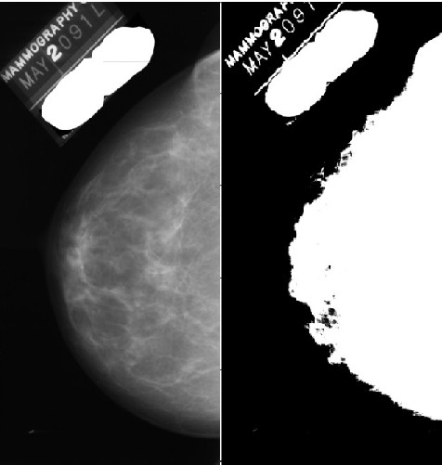
OSTU
Meet Our Team
Hàm Otsu là một phương pháp được sử dụng để tự động xác định ngưỡng trong quá trình xử lý ảnh.
Hình minh họa về Otsu thresholding

Slide 8
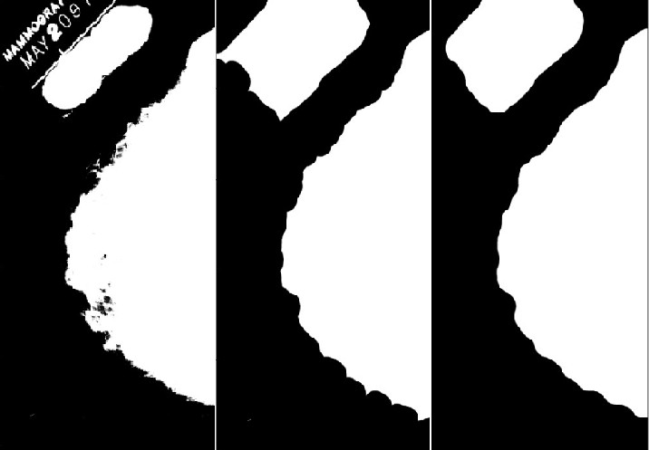
OPENING & CLOSING
Meet Our Team
Opening loại bỏ các chi tiết nhỏ và nhiễu trong ảnh
Closing lấp đầy các lỗ hổng và kết hợp các vùng nhỏ thành các vùng lớn hơn.
Hình minh họa về Opening và Closing.

Slide 9

DIALATION
Meet Our Team
Hàm Dilation là một phép toán trong xử lý ảnh được sử dụng để mở rộng kích thước và tăng cường đặc trưng của các vùng trong ảnh.
Hình minh họa về phép giãn (dilation)

Slide 10

LARGEST CONTOUR
Meet Our Team
Largest contour tìm ra contour có diện tích lớn nhất trong một tập hợp các contour được tìm thấy trong ảnh.
Hình minh họa lấy đường viền có diện tích lớn nhất

Slide 11
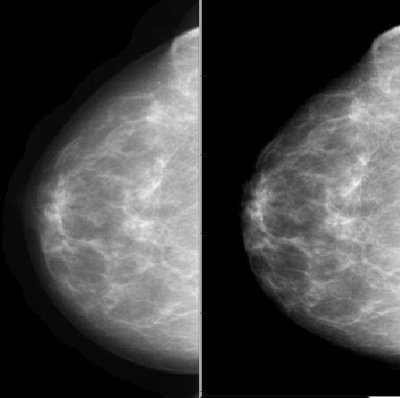
LUT
Meet Our Team
Hàm LUT được sử dụng để thay đổi tính chất của ảnh, tăng cường đặc trưng ảnh hay khắc phục các vấn đề như độ sáng không đồng đều, mức xám bị sai lệch, hay tăng cường màu sắc.
Hình minh họa sử dụng hàm LUT

Slide 12
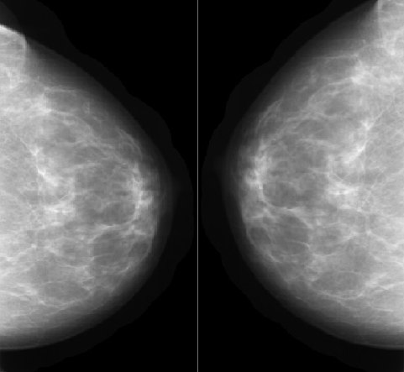
FLIP
Meet Our Team
Hàm flip tạo ra một phiên bản mới của ảnh bằng cách thực hiện một phép lật hoặc xoay trên ảnh gốc.
Hình minh họa sử dụng hàm FLIP

Slide 13
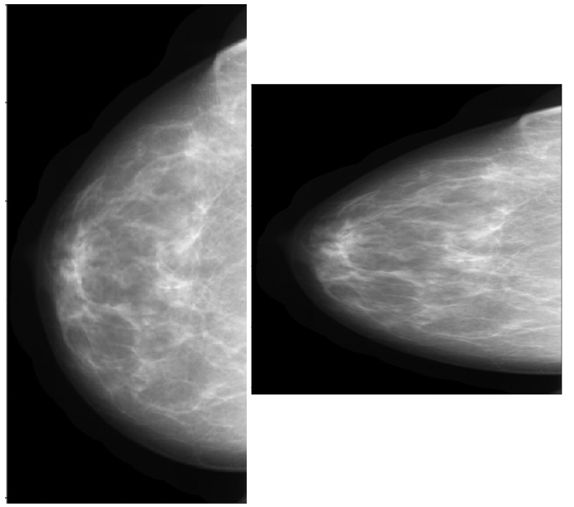
RESIZE
Meet Our Team
Resize cho phép chúng ta điều chỉnh kích thước hình ảnh theo tỷ lệ hoặc kích thước cụ thể
Hình minh họa về RESIZE.

Slide 14
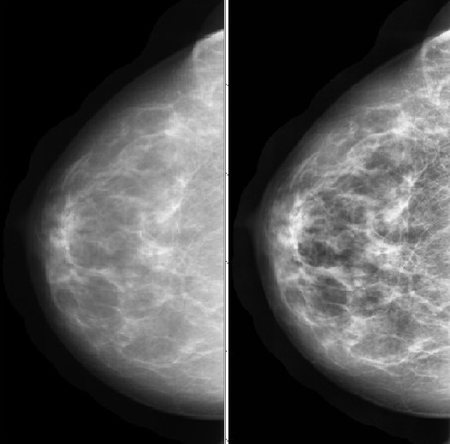
CLAHE
Meet Our Team
CLAHE là một phương pháp cân bằng histogram để cải thiện độ tương phản của ảnh.
Hình minh họa về CLAHE.

Slide 15
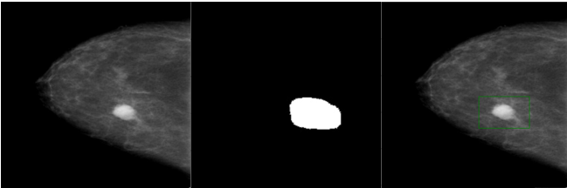
BOUNDING RECT
Meet Our Team
BoundingRect được sử dụng để tính toán hình chữ nhật bao quanh các đối tượng hoặc vùng quan tâm trong một ảnh
Hình minh họa xác định bounding box

Slide 16
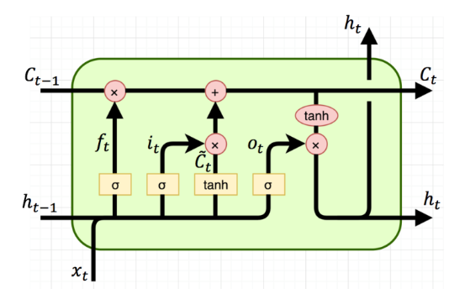
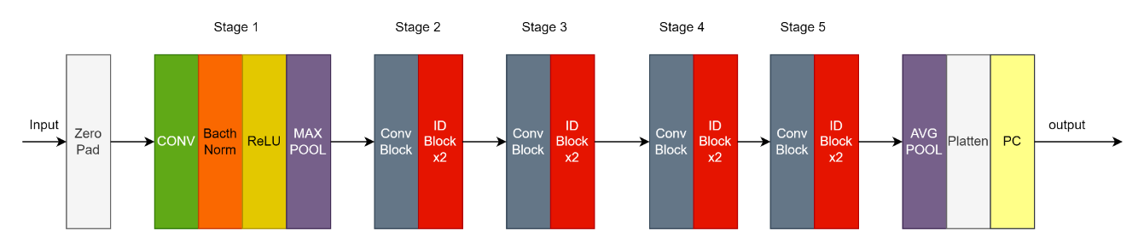
3. Các mô hình sử dụng trong bài toán
01
Resnet50 và LSTM
Sử dụng mô hình Resnet50 và LSTM để lấy đặc trưng ảnh
Kiến trúc mô hình LSTM
Kiến trúc mô hình Resnet50

Slide 17
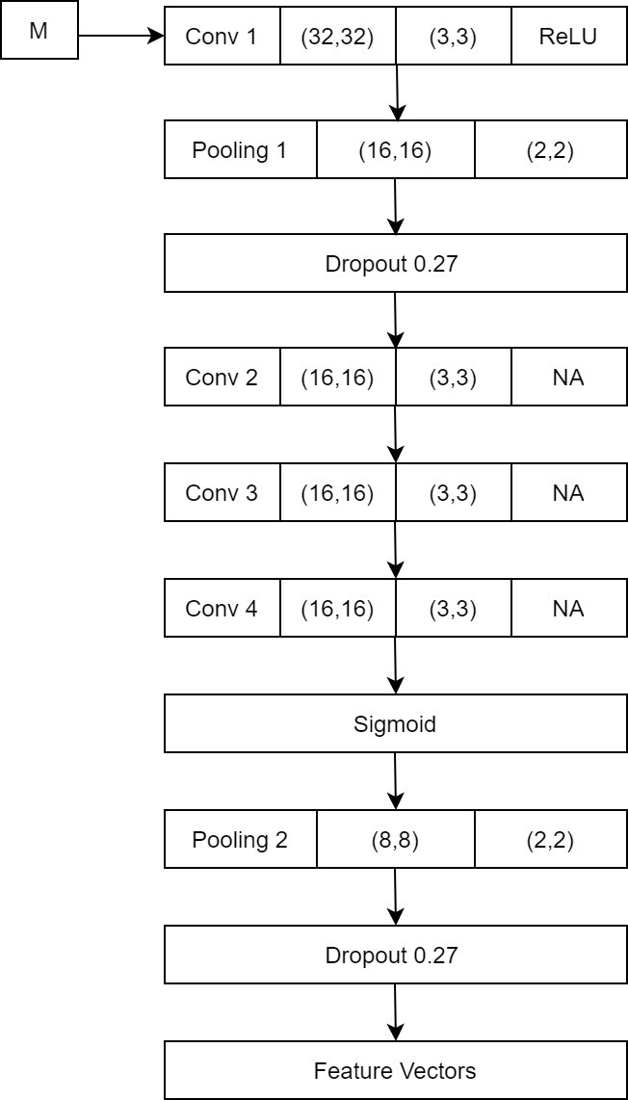
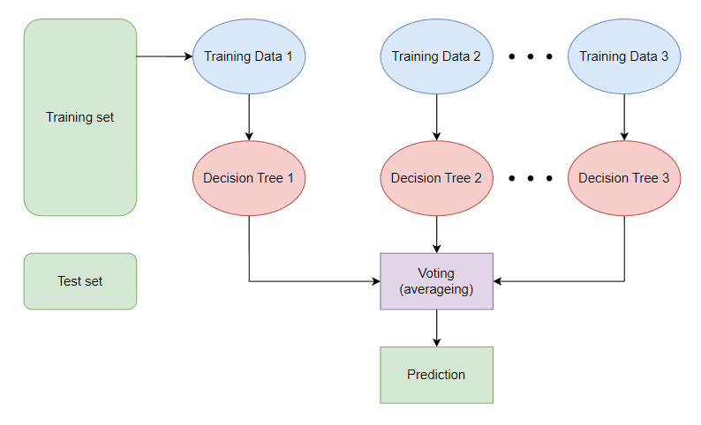
02
CNN
03
Random Forest
Concat 2 mô hình Resnet50 và LSTM lại và sử dụng CNN để lấy đặc trưng ảnh
Dùng Random Forest để phân loại
Kiến trúc mô hình CNN
Kiến trúc mô hình Random Forest

Slide 18
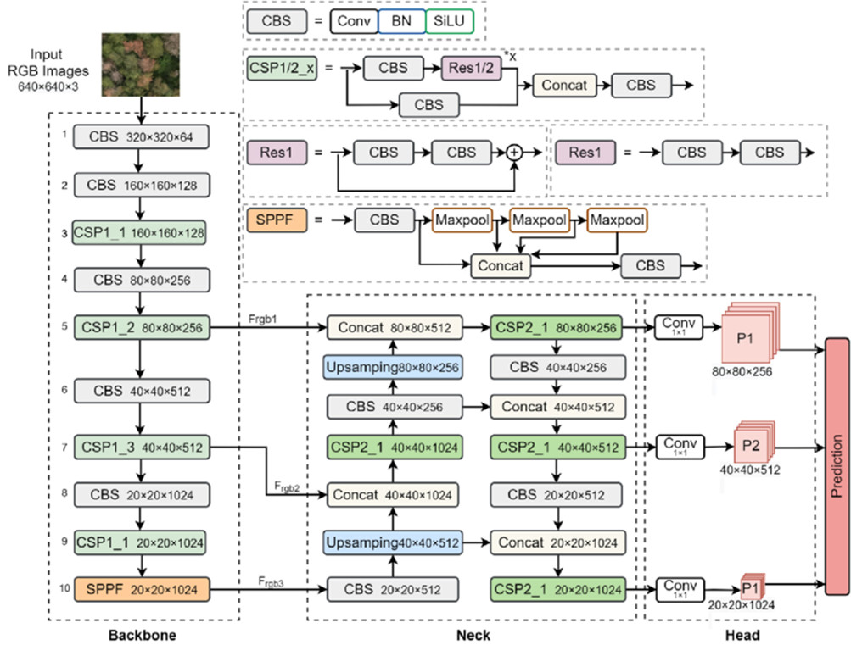
04
YOLOv5
Dùng YOLOv5 để detec ra vùng tổn thương
Kiến trúc mô hình YOLOv5

Slide 19
4.1. Đánh giá mô hình YOLOv5l
You can simply impress your audience and add a unique zing and appeal to your Presentations. Easy to change colors, photos and Text. Get a modern PowerPoint Presentation that is beautifully designed. You can simply impress your audience and add a unique zing and appeal to your Presentations. Easy to change colors, photos and Text. Get a modern PowerPoint Presentation that is beautifully designed.
Mô hình | Nhãn | Xử lý ảnh | Kích thước ảnh | Precision (%) | Recall (%) | mAP .5 (%) | mAP .95 (%)
Yolov5l | Mass | Không | 256 | 33 | 22 | 17 | 5
Yolov5l | Mass | Tăng cường | 512 | 37 | 26 | 23 | 7
Yolov5l | Mass | Tăng cường + ScaleABs | 512 | 31 | 15 | 18 | 7
Yolov5l | Mass | Tăng cường + Clahe | 512 | 37 | 14 | 18 | 6
Yolov5l | Mass | Tăng cường + LUT | 512 | 97 | 70 | 84 | 75
Yolov5l | Normal | Tăng cường + LUT | 512 | 97 | 98 | 98.7 | 97
Mô hình | Nhãn | Xử lý ảnh | Kích thước ảnh | Precision (%) | Recall (%) | mAP .5 (%) | mAP .95 (%)
Yolov5l | Mass | Không | 256 | 33 | 22 | 17 | 5
Yolov5l | Mass | Tăng cường | 512 | 37 | 26 | 23 | 7
Yolov5l | Mass | Tăng cường + ScaleABs | 512 | 31 | 15 | 18 | 7
Yolov5l | Mass | Tăng cường + Clahe | 512 | 37 | 14 | 18 | 6
Yolov5l | Mass | Tăng cường + LUT | 512 | 97 | 70 | 84 | 75
Yolov5l | Normal | Tăng cường + LUT | 512 | 97 | 98 | 98.7 | 97

Slide 20
4.2. Đánh giá mô hình phân loại
You can simply impress your audience and add a unique zing and appeal to your Presentations. Easy to change colors, photos and Text. Get a modern PowerPoint Presentation that is beautifully designed. You can simply impress your audience and add a unique zing and appeal to your Presentations. Easy to change colors, photos and Text. Get a modern PowerPoint Presentation that is beautifully designed.
Mô hình phân loại | độ chính xác (%)
Gradient Boosting | 60
Resnet50 | 73

Slide 21
5. Kết luận
Meet Our Team
Kết quả thu được: Trong quá trình thực, chúng tôi đã đạt được một số kết quả khả quan trong quá trình phân loại nhũ ảnh có bị tổn thương hay không và phát hiện được vùng tổn thương đó.
Kiến thức: Qua luận văn, tôi đã học hỏi được thêm nhiều kiến thức về kỹ thuật xử lý hình ảnh y khoa như tăng cường ảnh, cân bằng ngưỡng, tăng cường độ sáng, khử trắng, cài đặt mô hình Yolov5l, mô hình phân loại.
Kỹ năng: Thông qua việc thực hiện luận văn đã góp phần nâng cao khả năng thực nghiệm, đọc và tham khảo nghiên cứu khác từ đó chúng tôi tìm ra các phương pháp góp phần cải thiện độ chính xác của mô hình phân đoạn và phân loại ảnh.

Slide 22
6. Hướng phát triển
Meet Our Team
Trong tương lai chúng tôi sẽ tiếp tục thử nghiệm trên các bộ dữ liệu nhũ ảnh khác để có thể so sánh và đánh giá độ ổn định của mô hình, tăng cường thêm khả năng phát hiện vùng tổn thương của mô hình yolov5l, tìm hiểu các phương pháp mới để cải thiện độ chính xác của mô hình phân loại tổn thương nhũ ảnh. Bên cạnh đó thay vì detect chúng tôi muốn sử dụng Yolo để segmentation vùng tổn thương.

Slide 23

Thank You
FOR WATCHING

